Slide 1
事業者サイト操作マニュアル
（事業者用・簡易版）
１．ログイン p.2
２．物価上昇支援金 p.4
３．賃上げ補助金 p.7

Slide 2
１．ログイン

Slide 3
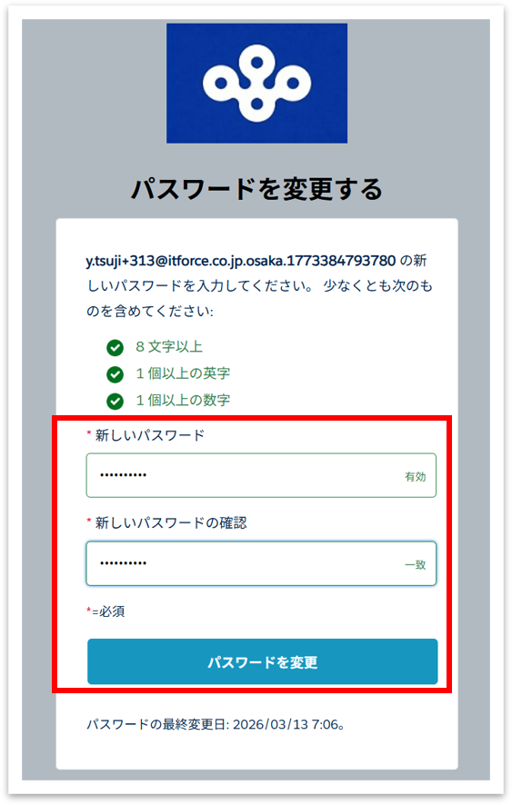

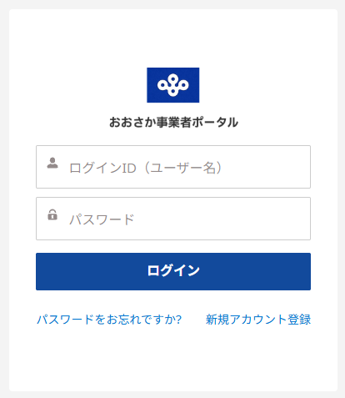
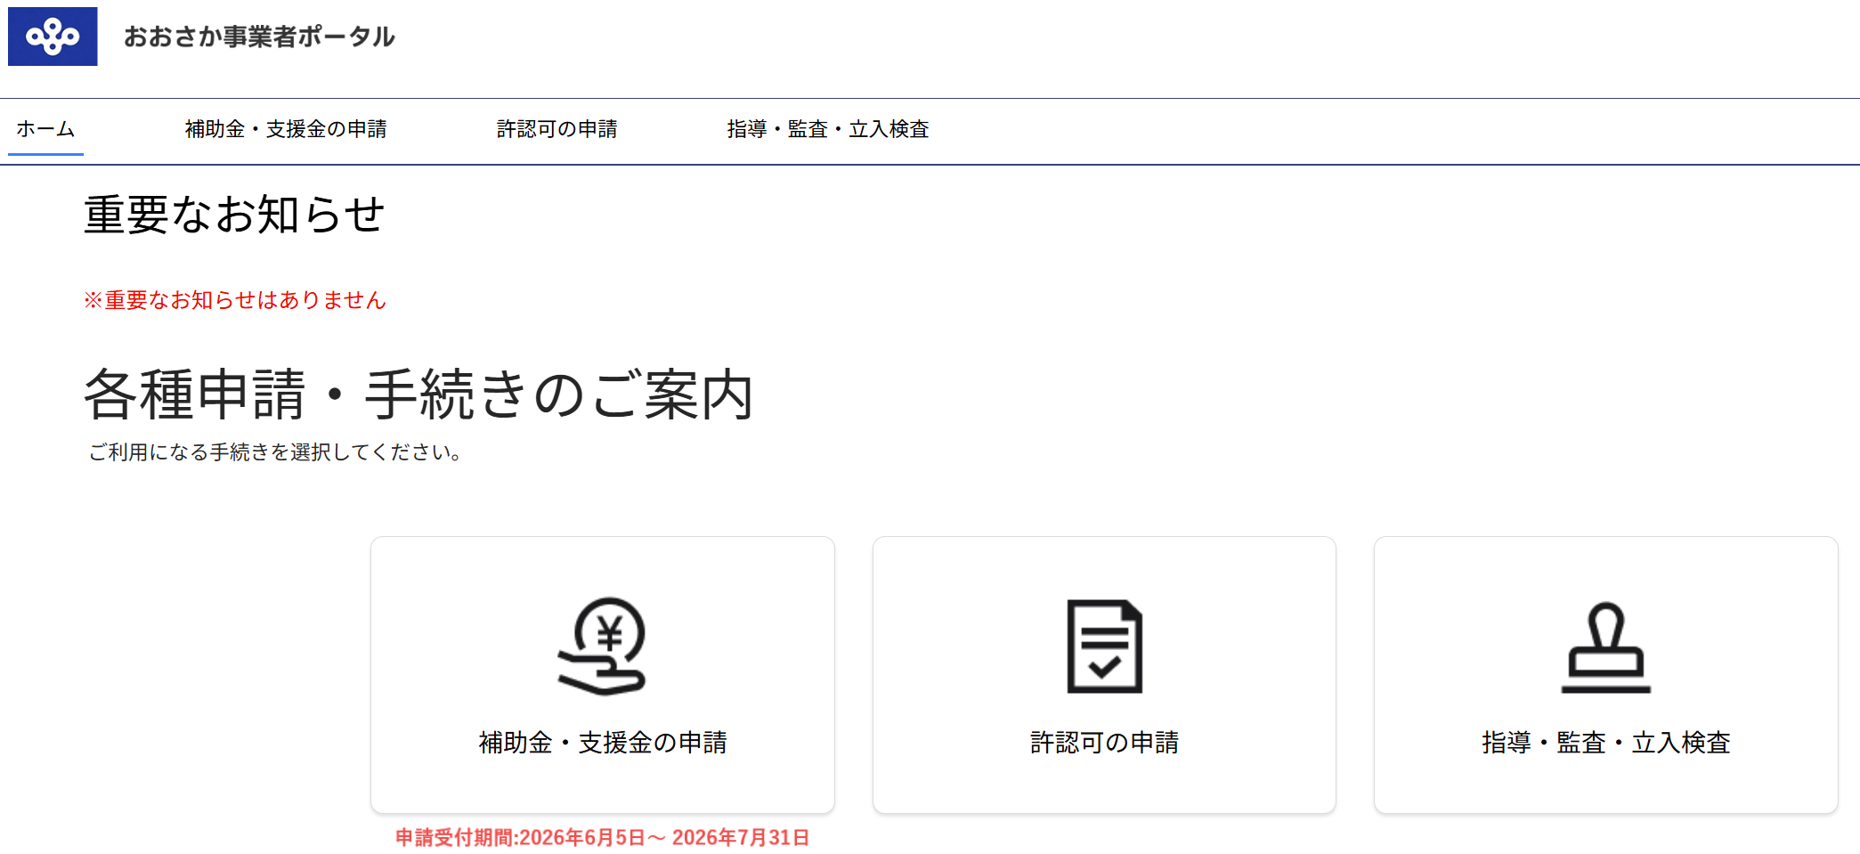
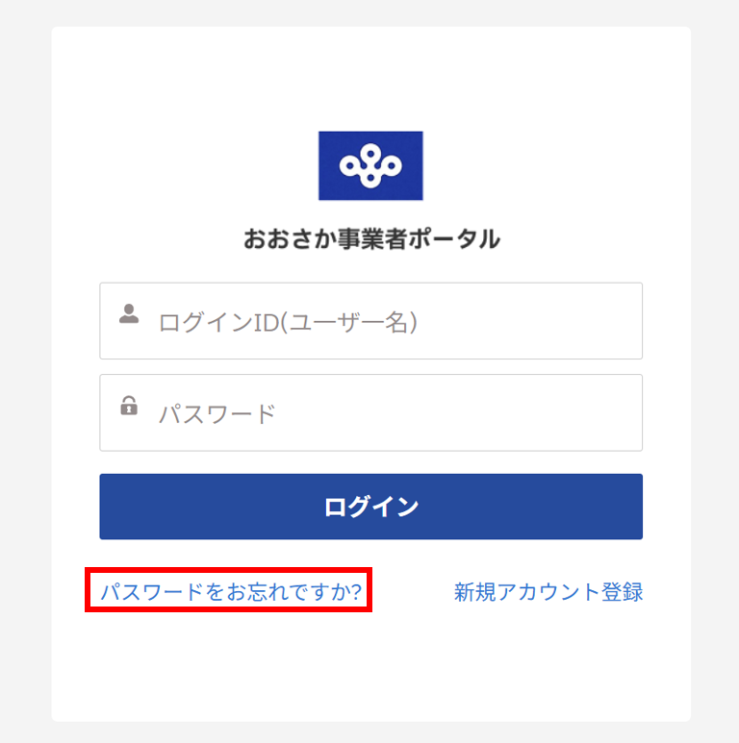
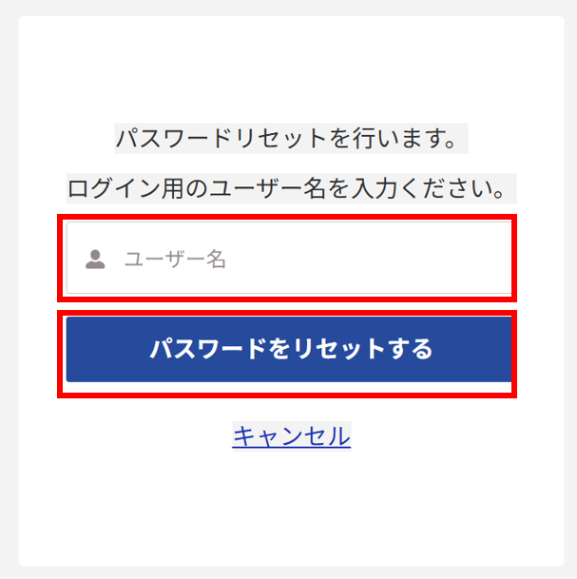
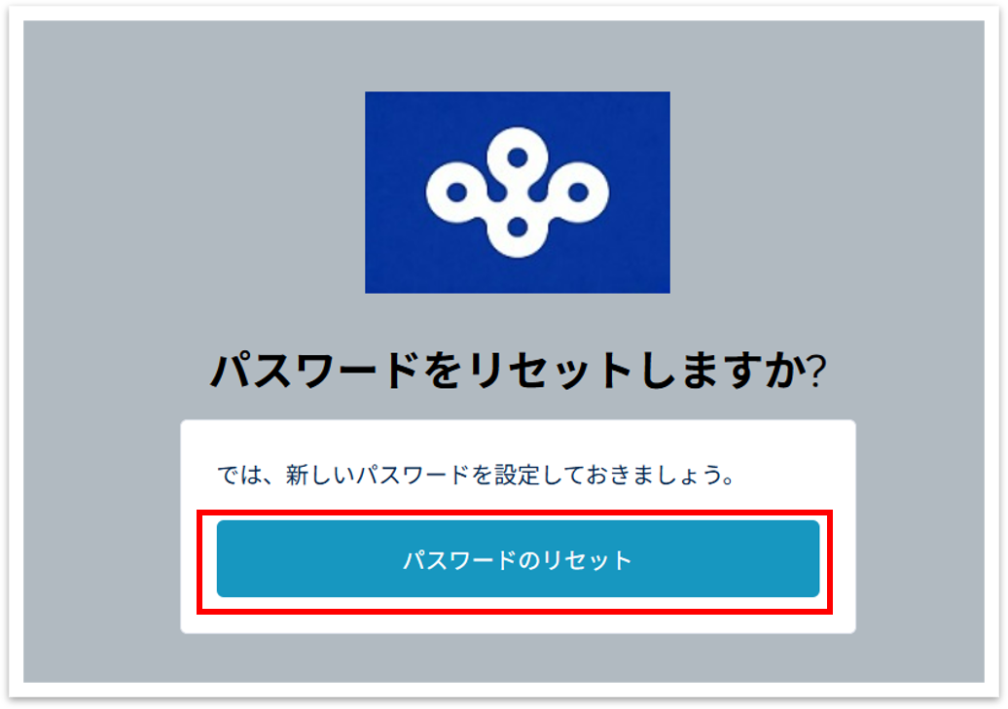
おおさか事業者ポ一タルの使い方 –ログイン-
初回ログイン
ログイン
大阪府からの申請受付開始メールに記載のリンクを押下し、任意のパスワードを設定し、「パスワードを変更」を押下
ログイン
メールに記載のログインID(ユーザー名)と設定したパスワードを入力して「ログイン」を押下
おおさか事業者ポータルのトップ画面に遷移
各種申請・手続きに従い画面を操作
パスワードリセット
ログイン
「パスワードをお忘れですか？」を押下
メールに記載のログインID(ユーザー名)を記載し、「パスワードをリセットする」を押下
パスワードリセットメールに記載のリンクを押下し。「パスワードのリセット」を押下
任意のパスワードを設定し、「パスワードを変更」を押下

Slide 4
２．物価上昇支援金

Slide 5
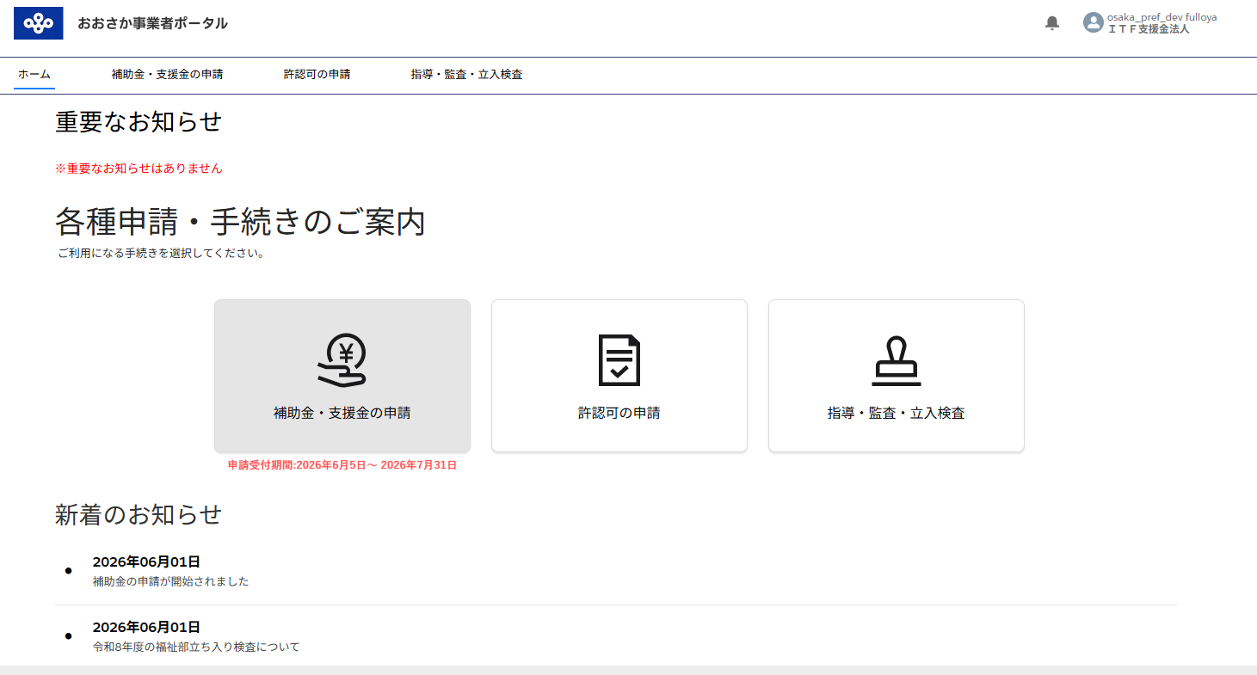
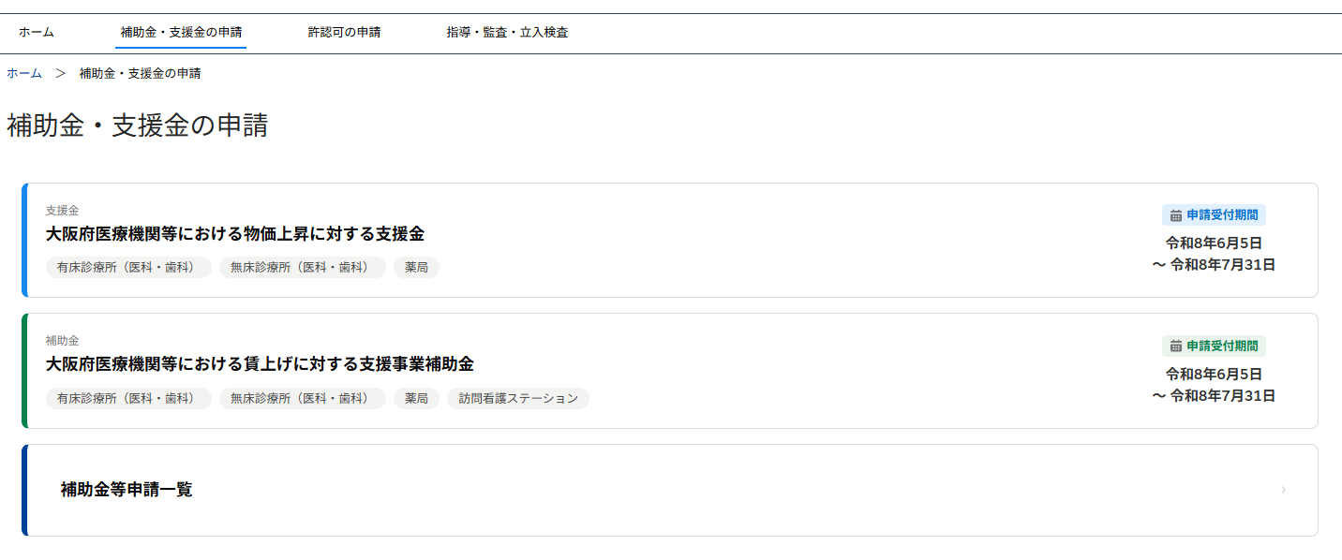
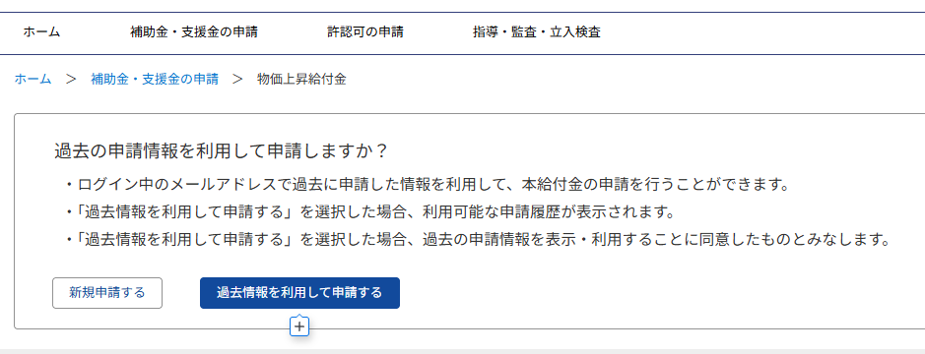
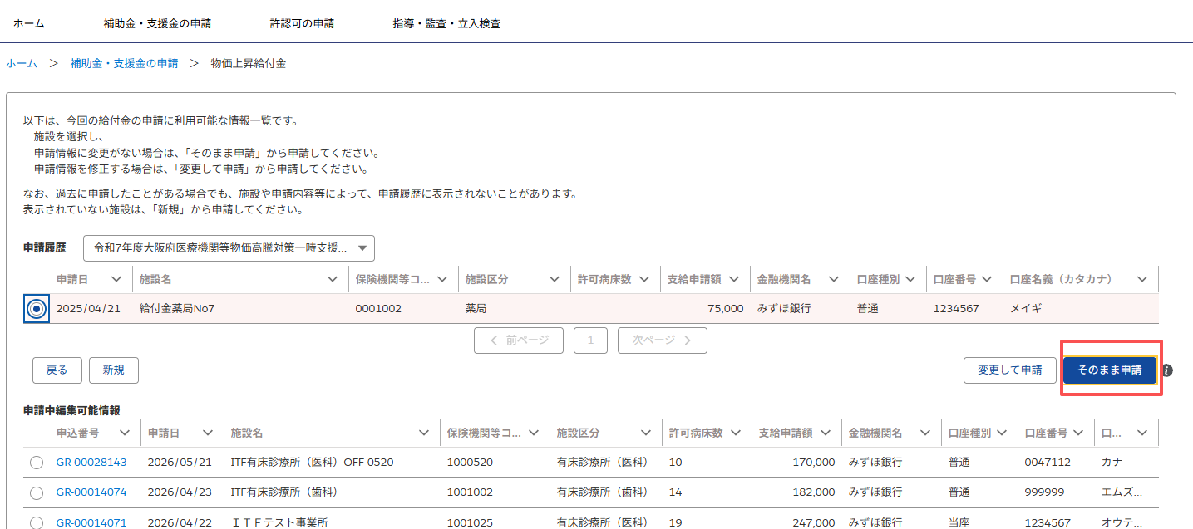
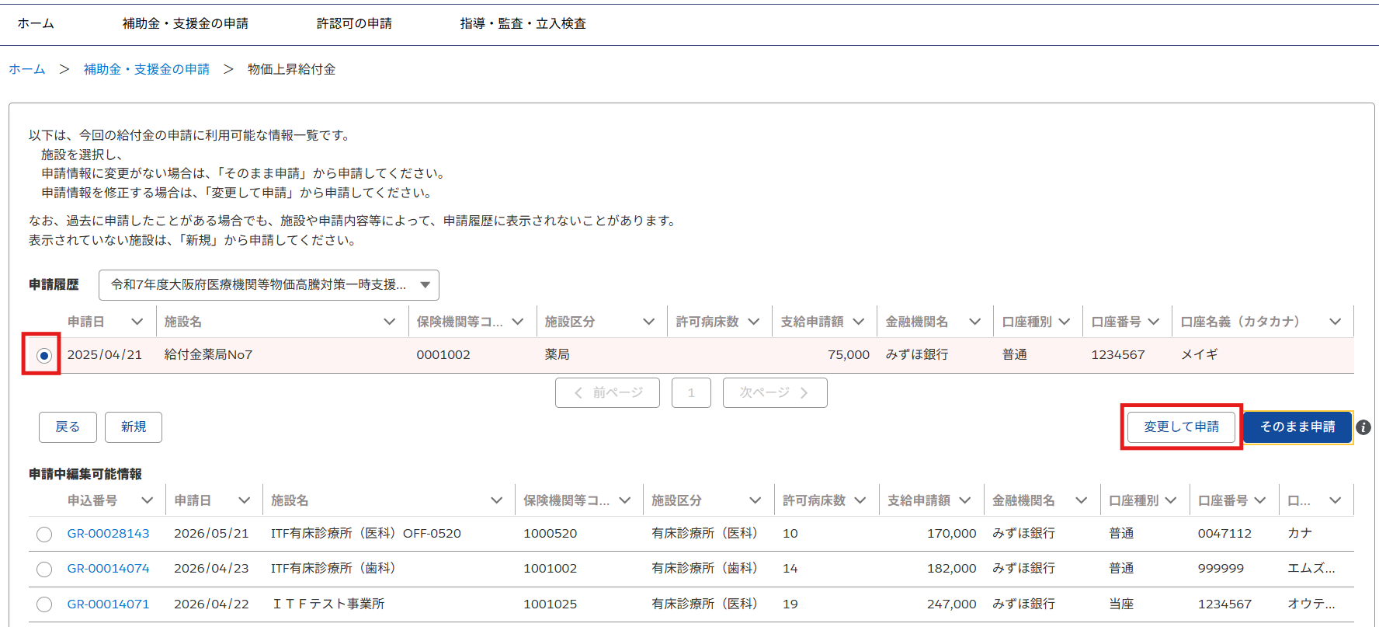
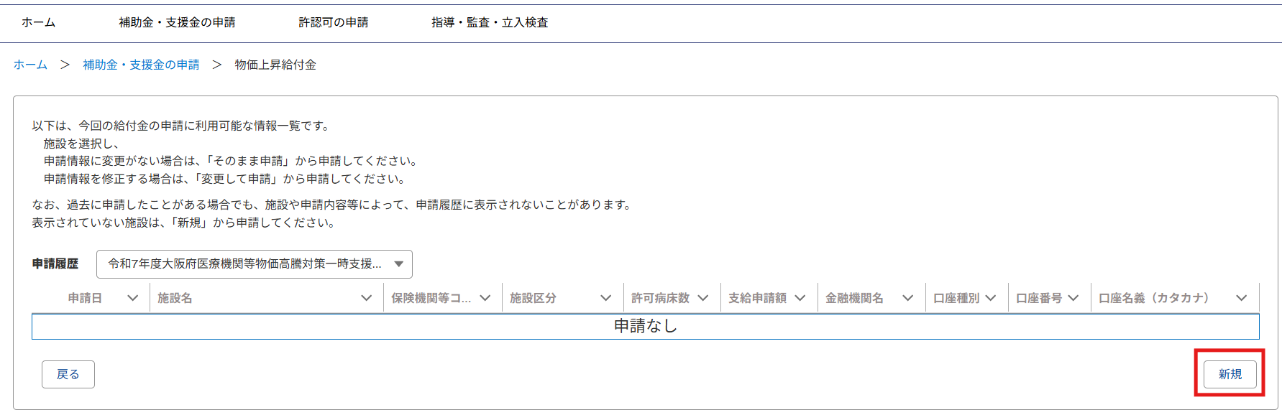
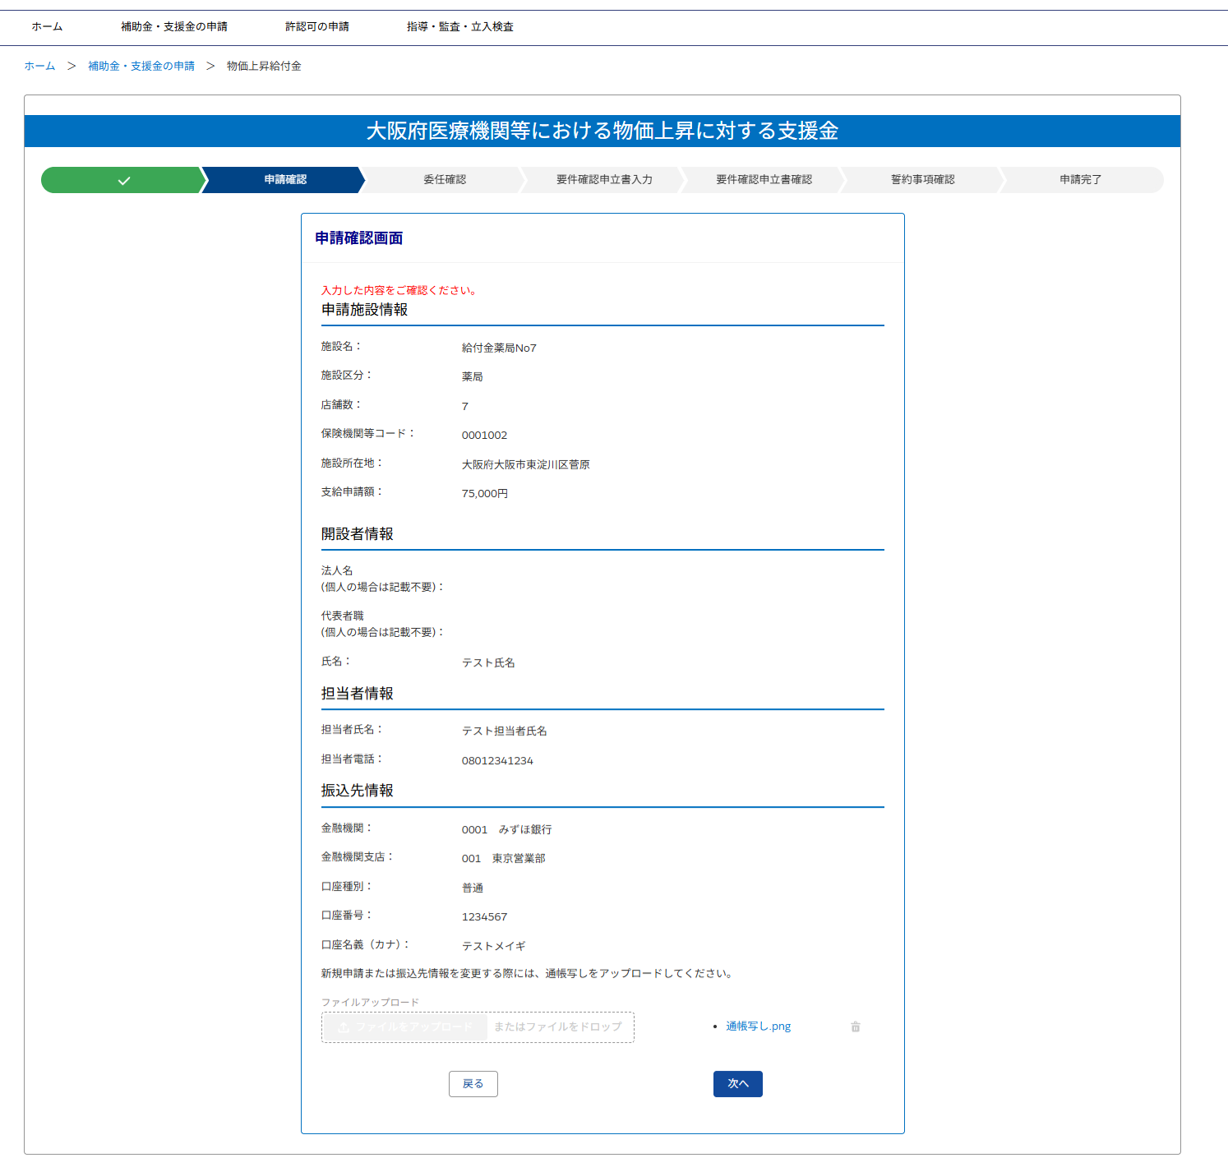
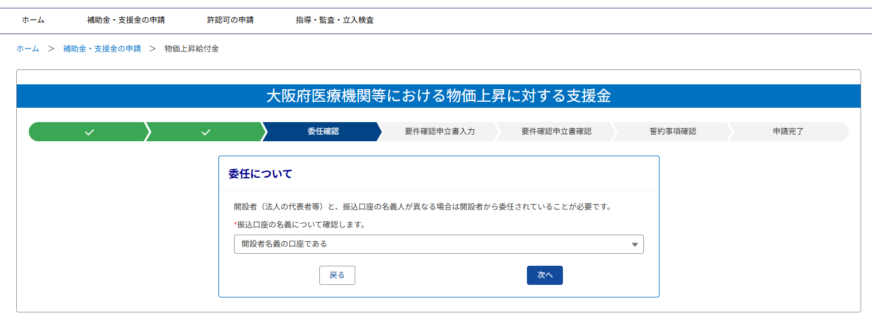
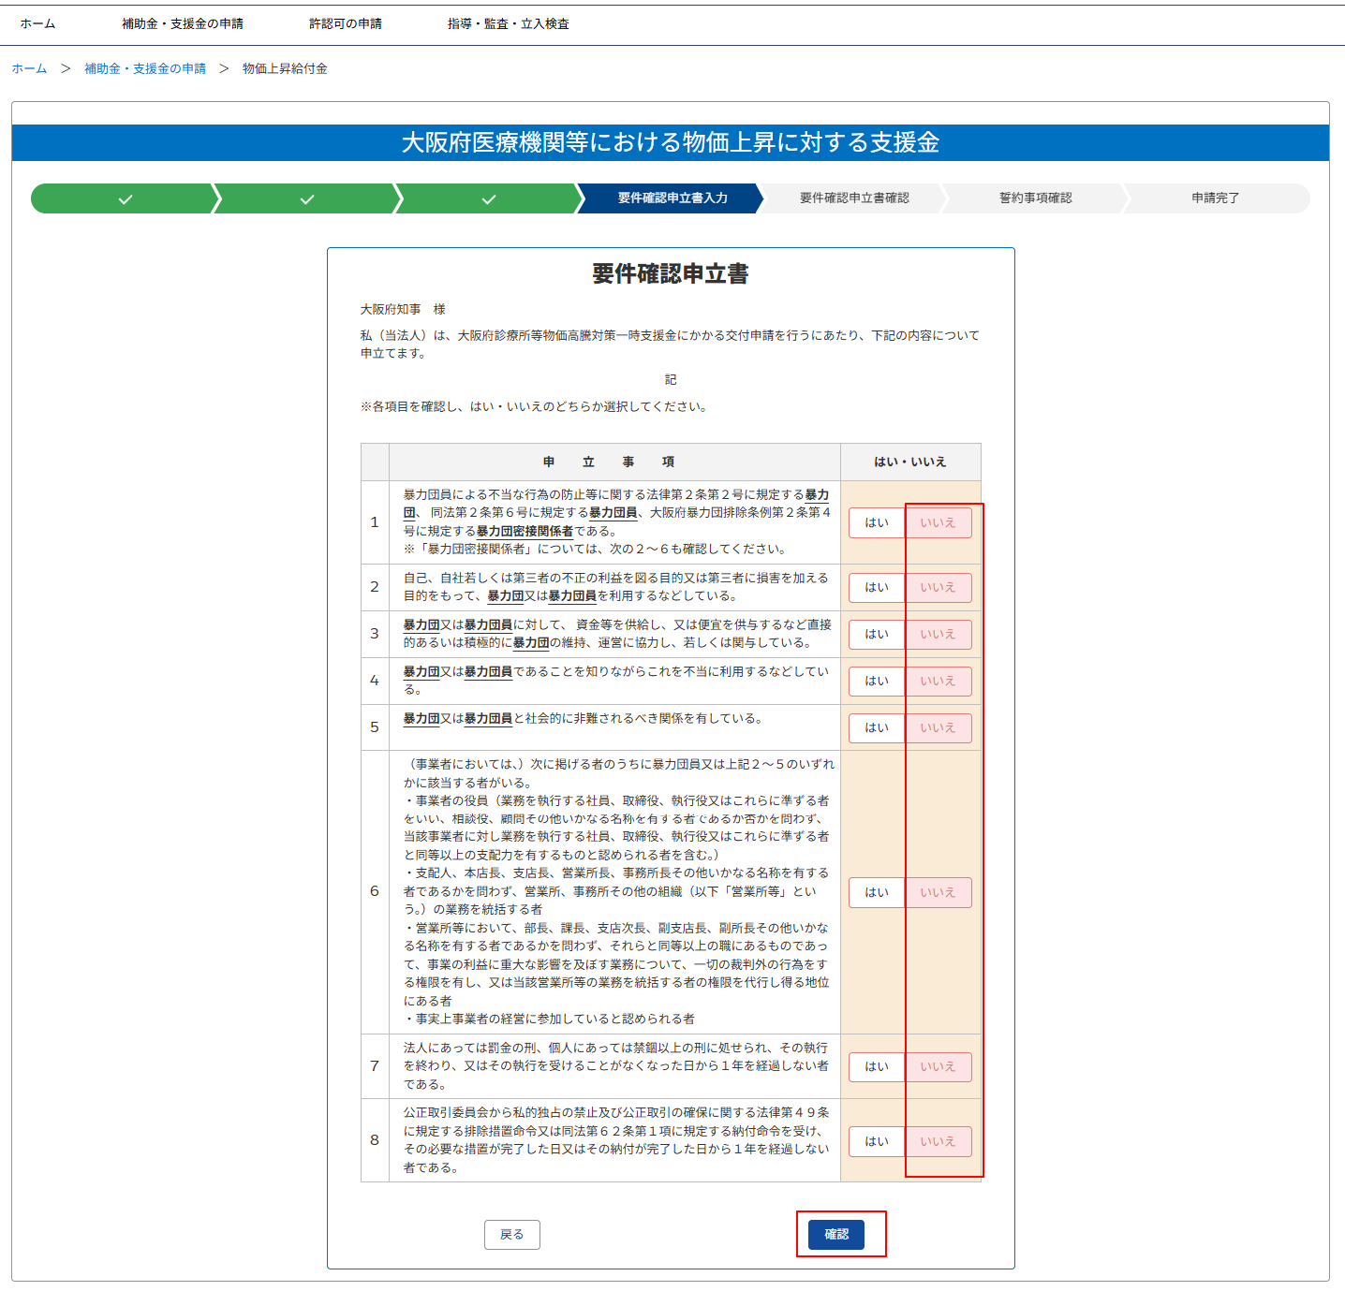
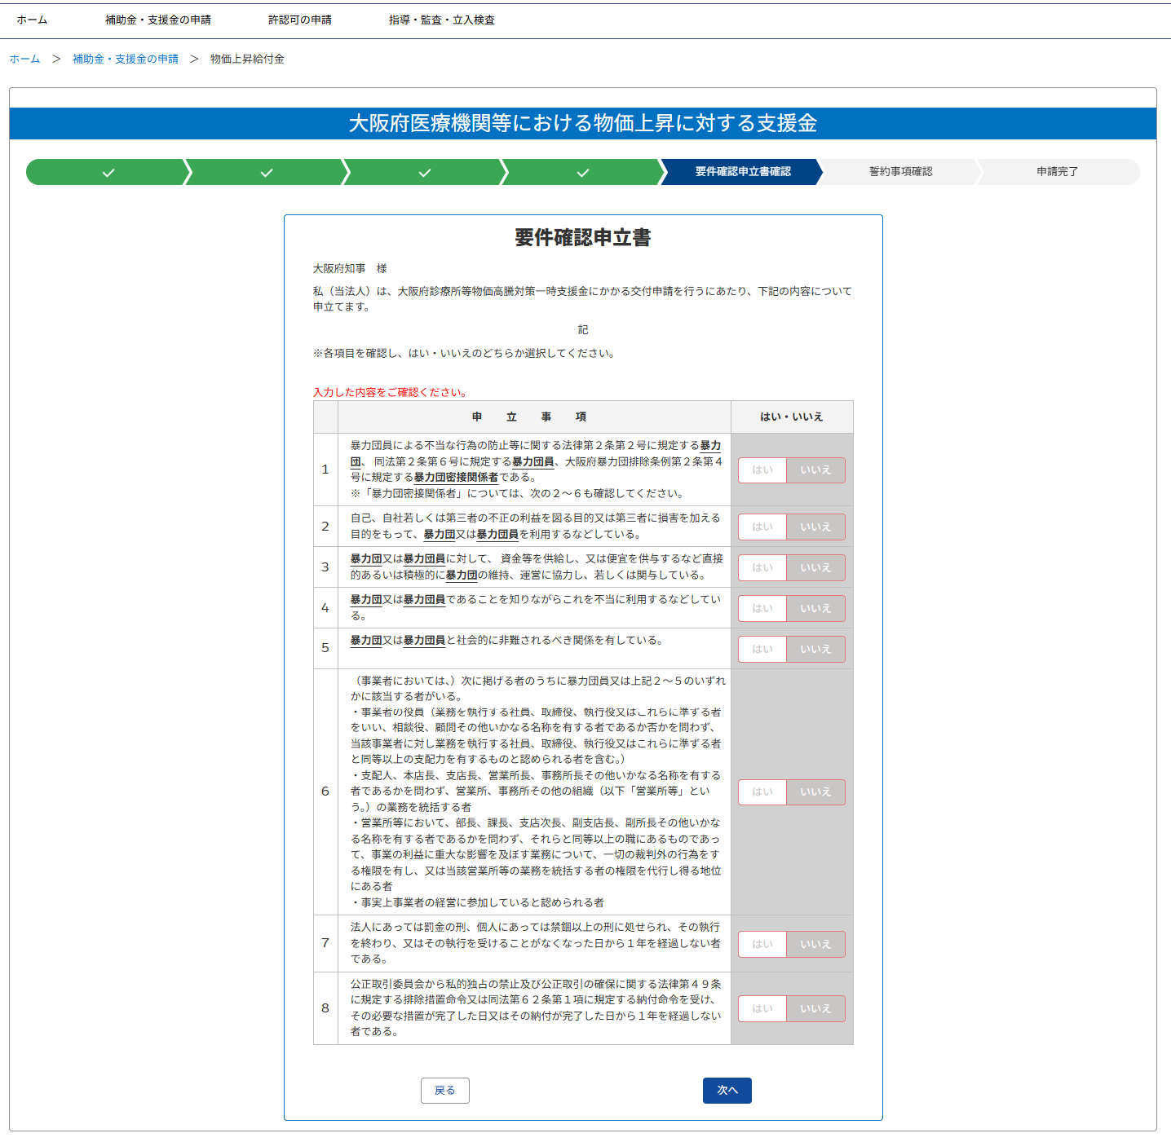
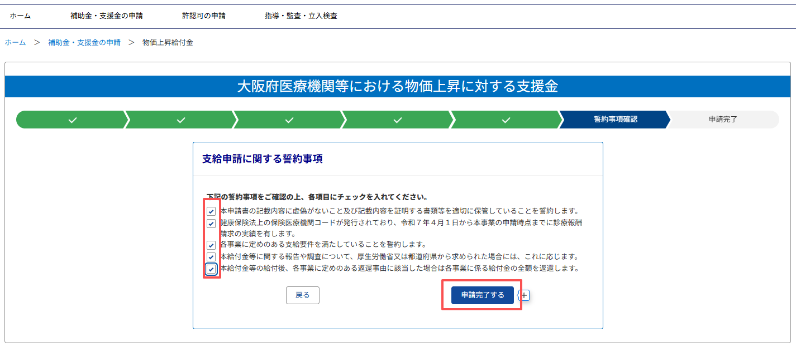
おおさか事業者ポ一タルの使い方 -支援金（1/2）-
申請選択
1．以下URLにアクセスしてログインし、「補助金・支援金の申請」を押下
https://osaka-BP-portal.pref.osaka.lg.jp
2．「大阪府医療機関等における物価上昇に対する支援金」を押下
3．「過去情報を利用して申請する」を押下
▼過去申請内容のまま申請する場合
▼過去申請内容から一部変更して申請する場合
▼利用可能な過去申請が存在しない場合
4．対象の過去申請を選択し、「そのまま申請」を押下
4．対象の過去申請を選択し、「変更して申請」を押下
4．「新規」を押下
そのまま申請（過去申請内容のまま申請する場合）
申請内容提出
【申請確認】
5．内容を確認し、「次へ」を押下
【委任確認】
6．振込口座の名義を選択し、「次へ」を押下
【要件確認申立書入力】
7．内容を確認して「はい」・「いいえ」を選択し、「確認」を押下
【要件確認申立書確認】
8．内容を確認し、「次へ」を押下
【誓約事項確認】
9．内容を確認してチェックをつけ、「申請完了する」を押下

Slide 6
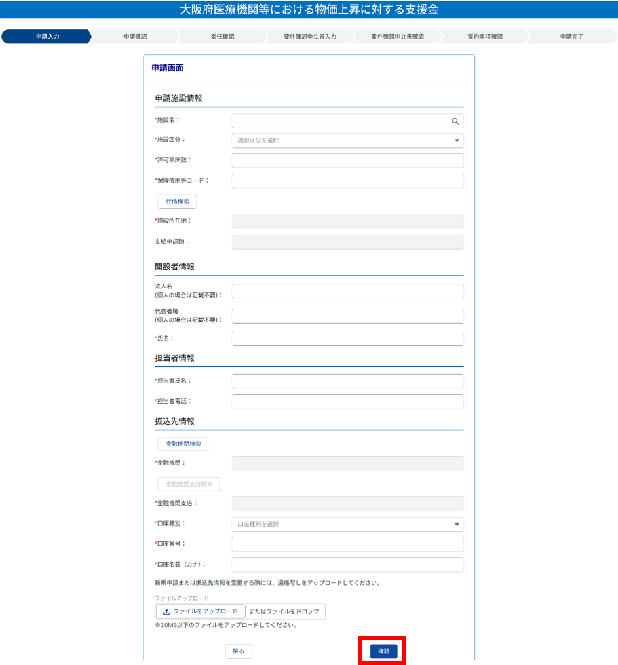
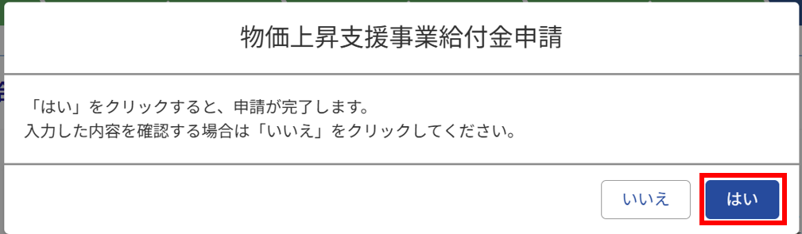
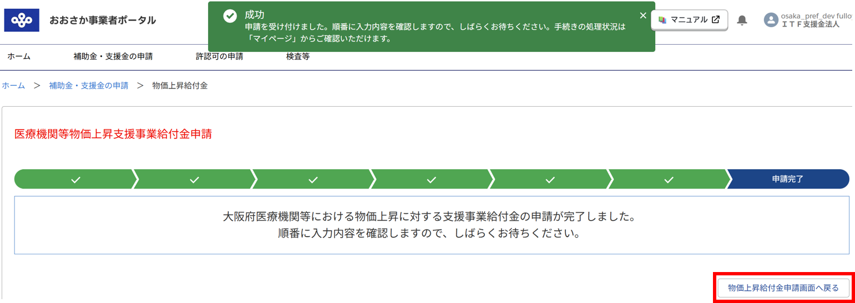
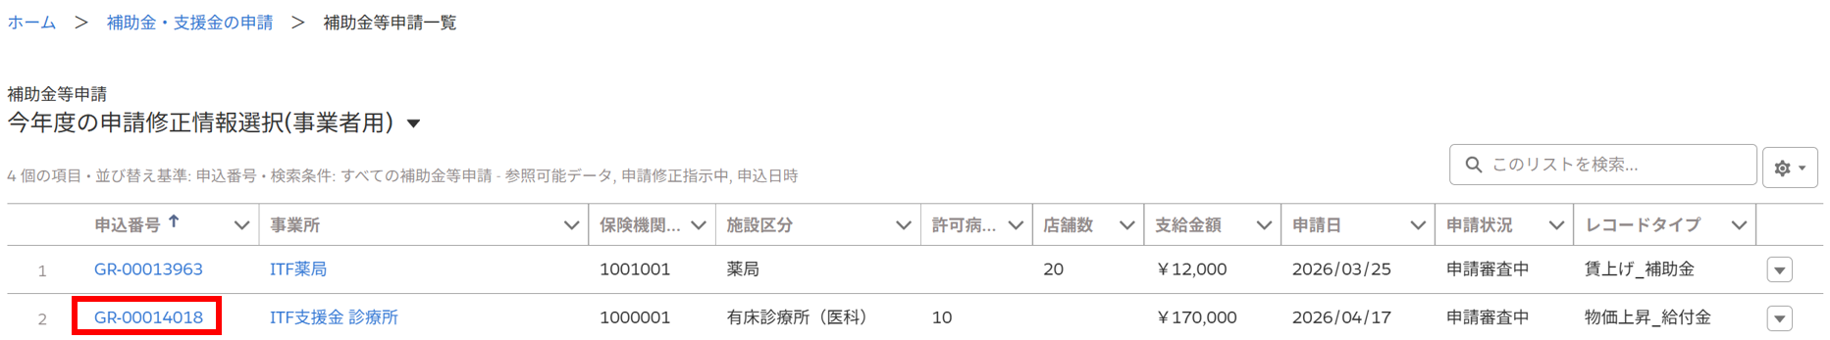
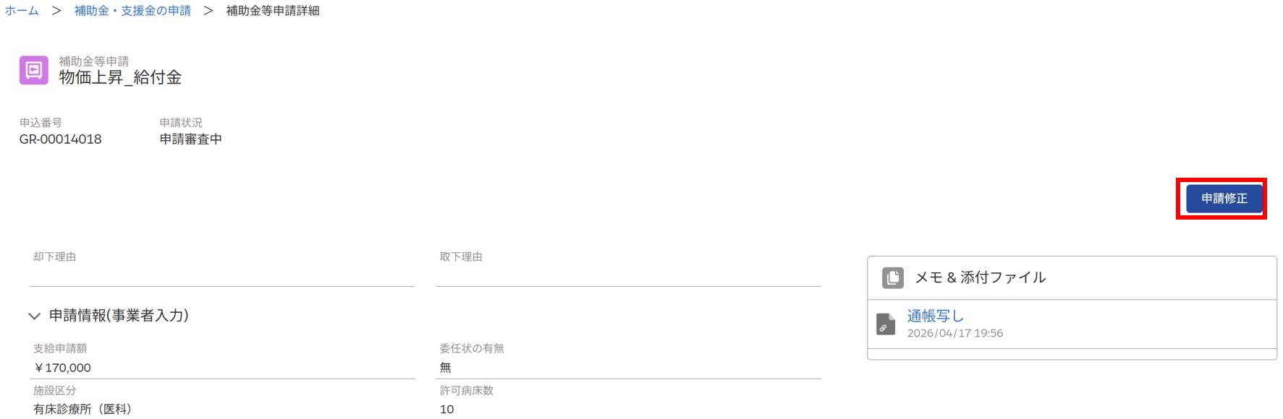
おおさか事業者ポ一タルの使い方 -支援金（2/2） -
変更して申請／新規（過去申請内容から一部変更して申請する／利用可能な過去申請が存在しないときの申請）
【申請入力】
5．申請内容を入力し、「確認」を押下
【申請確認】
6．内容を確認し、「次へ」を押下
【委任確認】
7．振込口座の名義を選択し、「次へ」を押下
【要件確認申立書入力】
8．内容を確認して「はい」・「いいえ」を選択し、「確認」を押下
【要件確認申立書確認】
9．内容を確認、「次へ」を押下
【誓約事項確認】
10．内容を確認してチェックをつけ、「申請完了する」を押下
申請内容提出
支援金支給
11．「はい」を押下
12．申請完了し、大阪府から申請受付のメールが送付される
「物価上昇給付金申請画面へ戻る」を押下
13．大阪府から交付決定のお知らせメールが送付される。メールから１週間前後で支援金が振り込まれる。
申請内容修正（申請内容に不備があった場合）
変更して申請／新規（過去申請内容から一部変更して申請する／利用可能な過去申請が存在しない場合）
申請内容提出
支援金支給
1．大阪府から送信された申請内容修正依頼メールのリンクを押下し、対象の申込番号を押下
2．「申請修正」を押下
3．該当箇所を修正
4．修正した申請内容を提出後、大阪府から申請内容変更受付のメールが送付される

Slide 7
３．賃上げ補助金

Slide 8
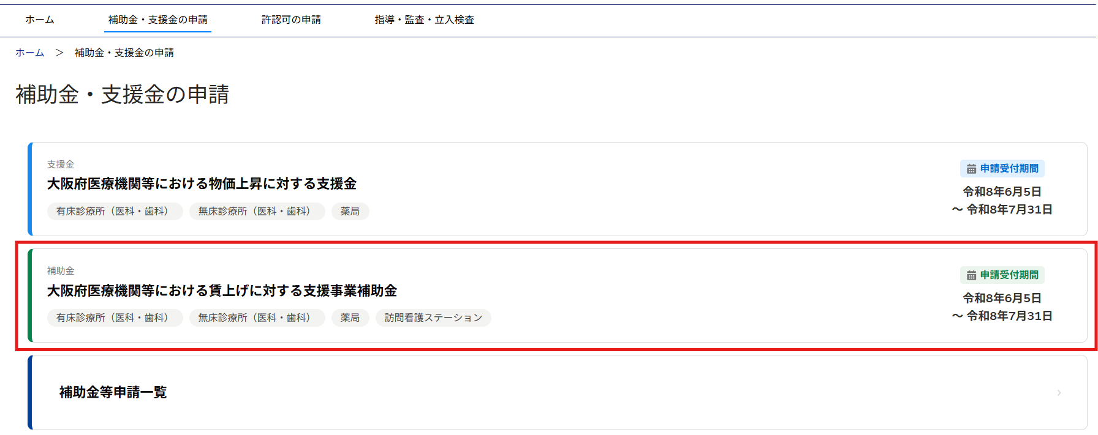
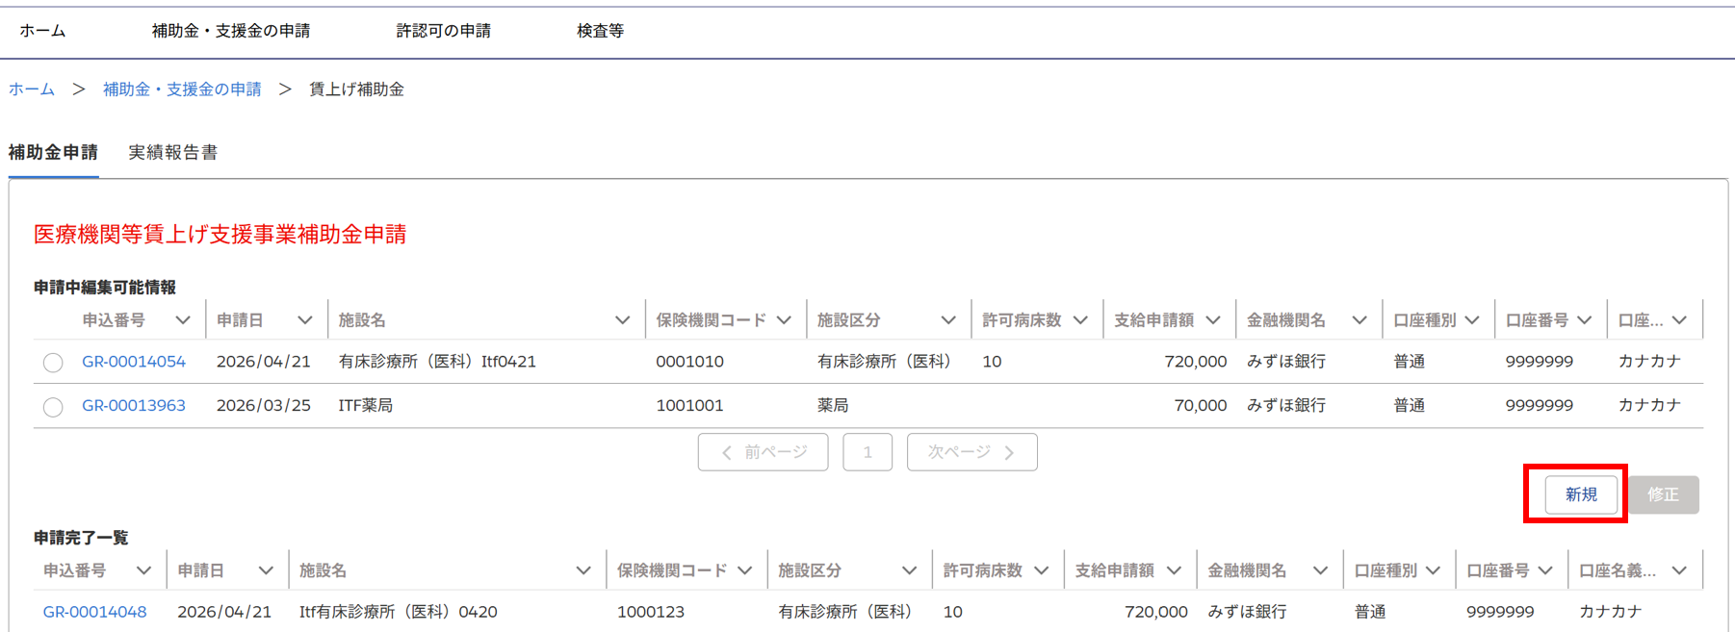
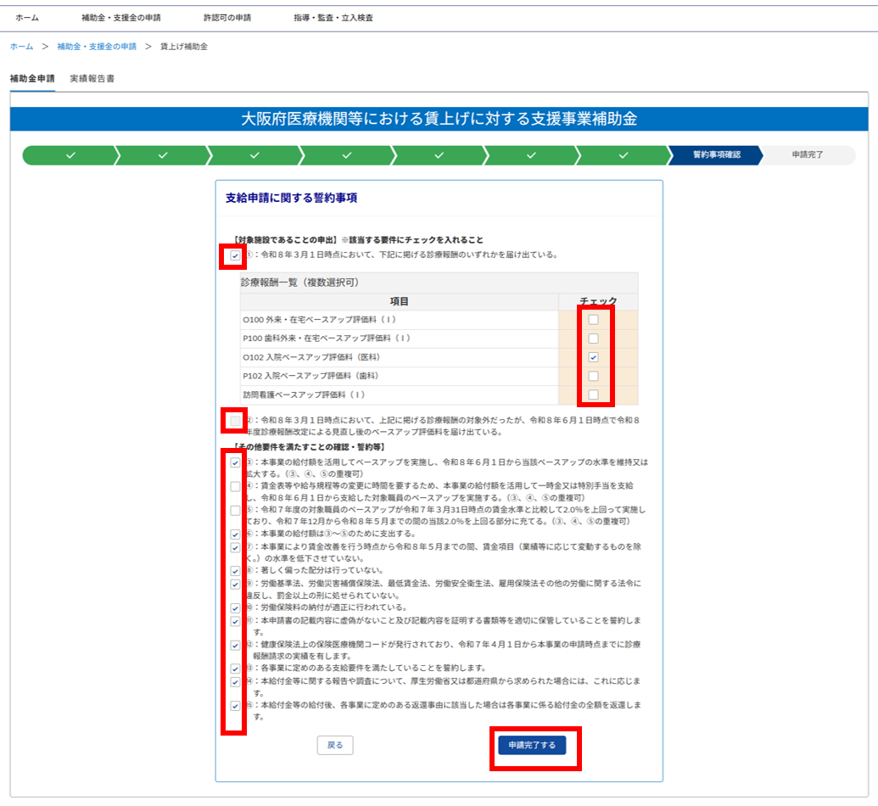
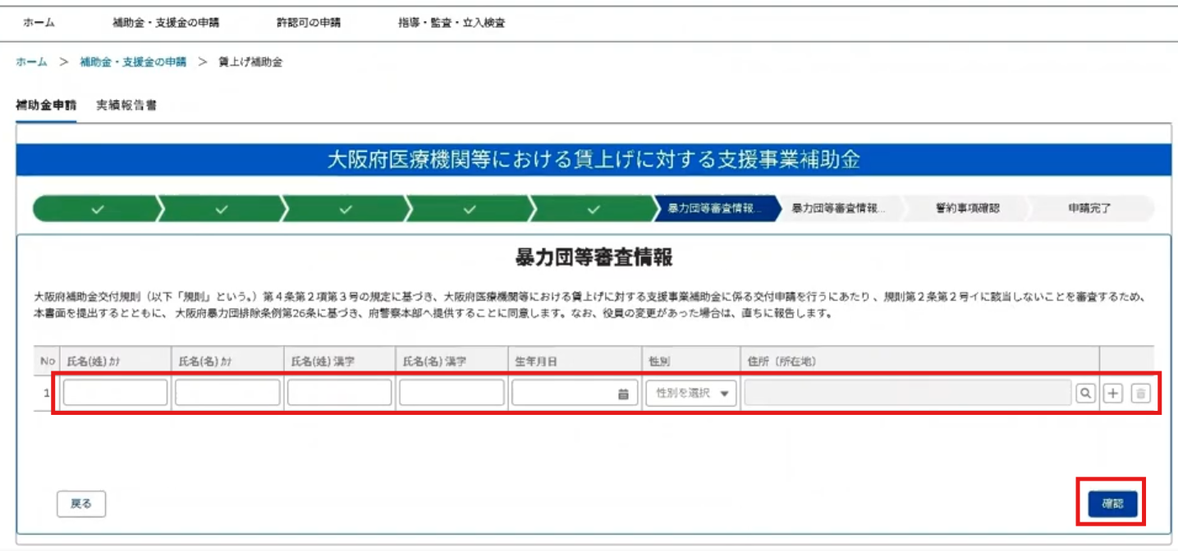
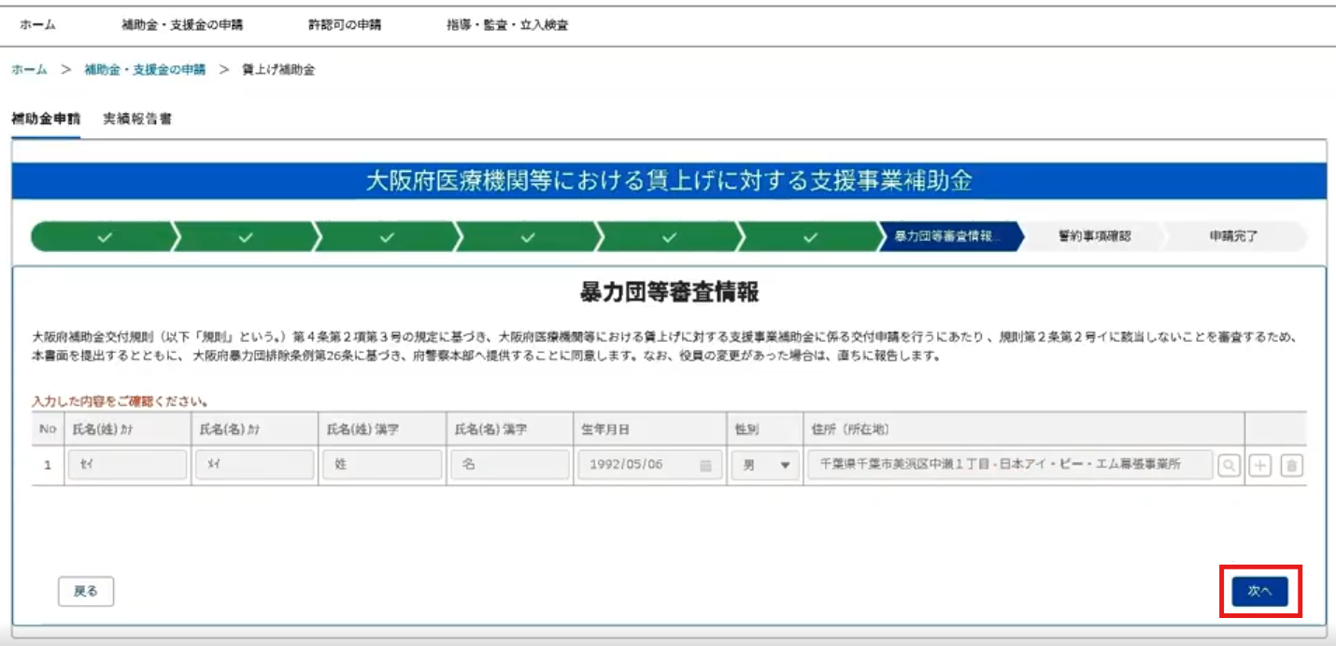
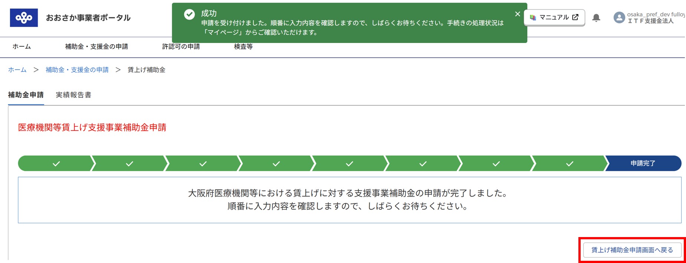
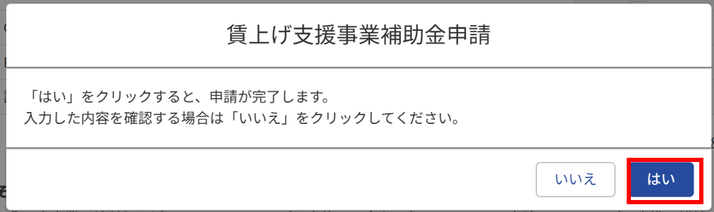
おおさか事業者ポ一タルの使い方 -賃上げ補助金（1/３） -
申請選択
1．以下URLにアクセスしてログインし、「補助金・支援金の申請」を押下
https://osaka-BP-portal.pref.osaka.lg.jp
2．「大阪府医療機関等における賃上げに対する支援事業補助金」を押下
3．「新規」を押下
申請
【申請入力】
4．申請内容を入力し、「確認」を押下
【申請確認】
5．内容を確認し、「次へ」を押下
【委任確認】
6．振込口座の名義を選択し、「次へ」を押下
【要件確認申立書入力】
7．内容を確認して「はい」・「いいえ」を選択し、「確認」を押下
【要件確認申立書確認】
8．内容を確認し、「次へ」を押下
申請内容提出
【暴力団審査情報】
9．暴力団審査審査情報を入力し、「確認」を押下
【暴力団審査情報】
10．内容を確認し、「次へ」を押下
【誓約事項確認】
11．内容を確認してチェックをつけ、「申請完了する」を押下
12．「はい」を押下
13．申請完了し、大阪府から申請受付のメールが送付される
「賃上げ補助金申請画面へ戻る」を押下

Slide 9
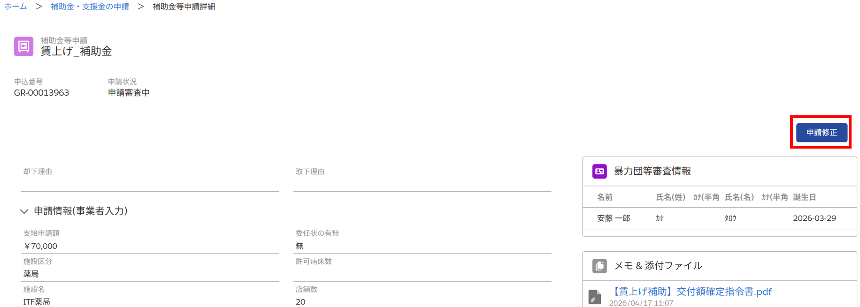
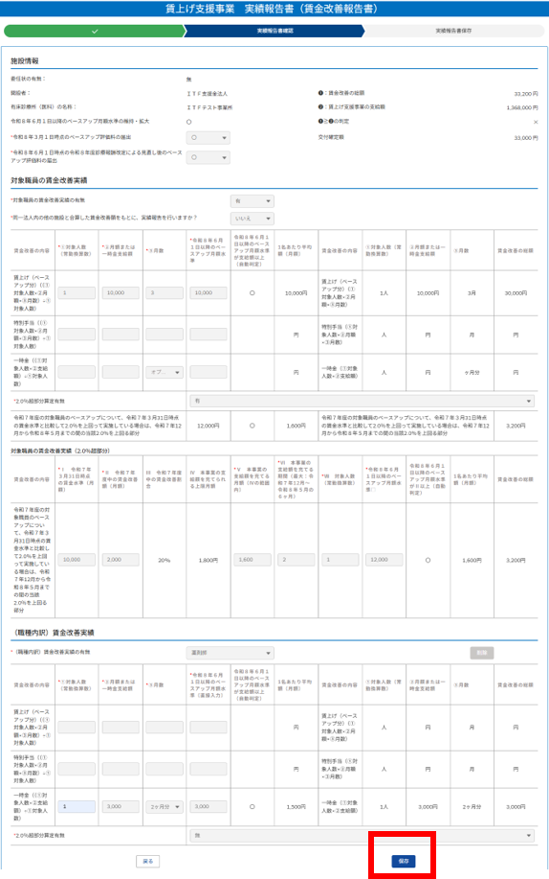
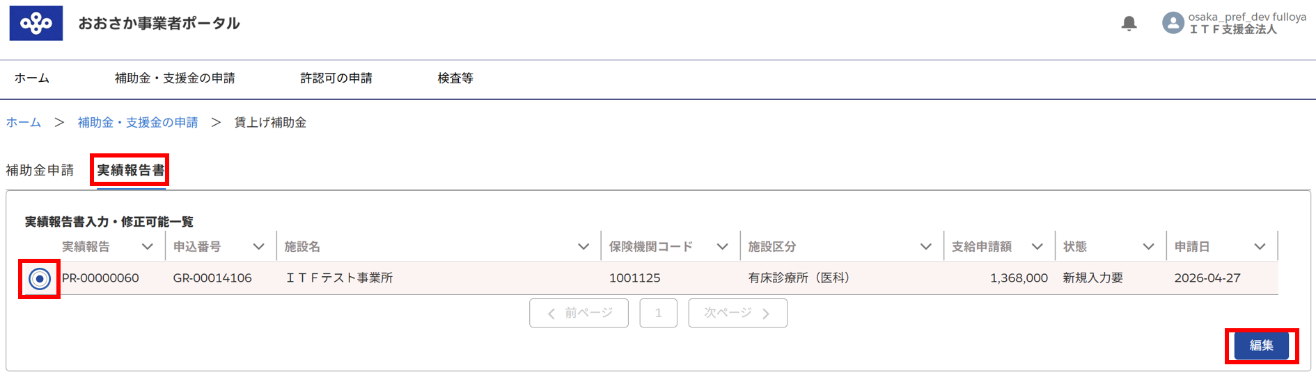
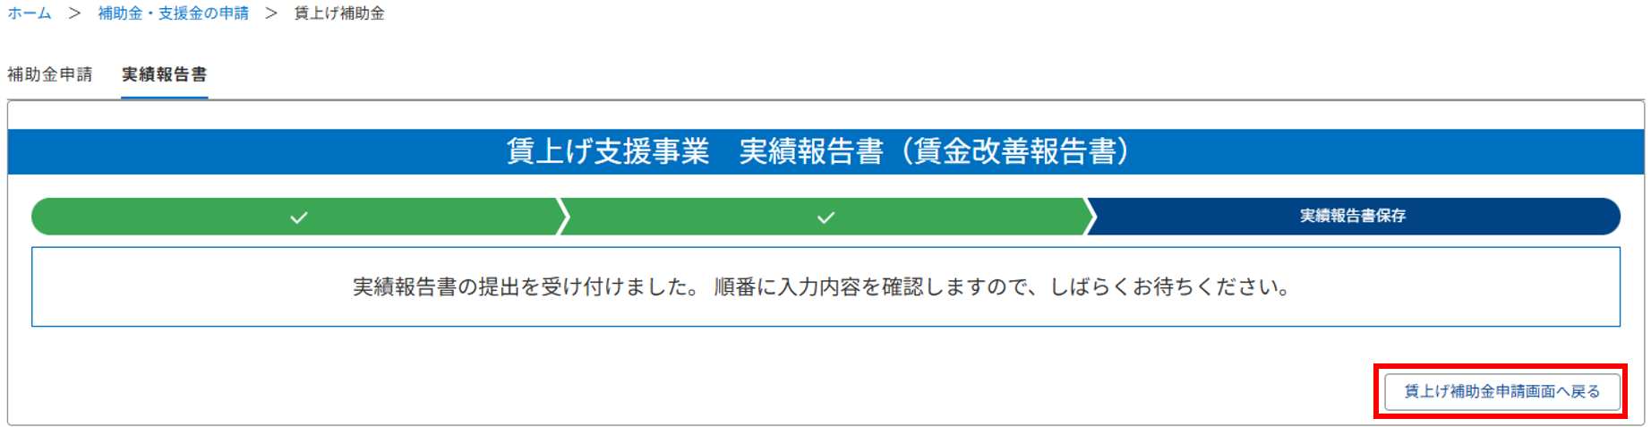
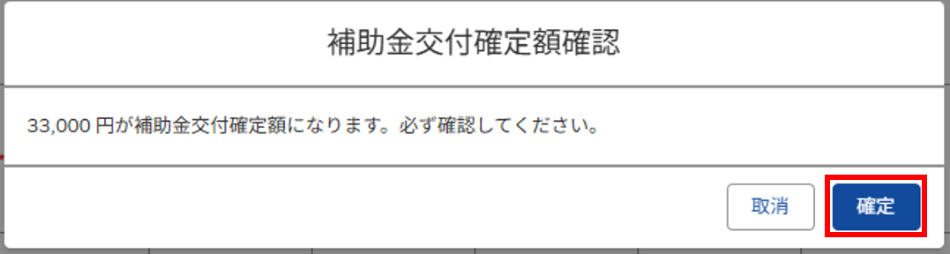
おおさか事業者ポ一タルの使い方 -賃上げ補助金（2/３） -
交付決定通知
14．大阪府から交付決定のお知らせメールが送付される。交付決定通知書がおおさか事業者ポータルに掲載される。
←交付決定通知のメールが来たら、
交付決定の日の翌日から起算して３０日以内に実績報告をする必要があります！
※実績報告書入力をしないと、補助金の支払いはできません。ご注意ください。
申請内容修正（申請内容に不備があった場合）
申請
申請内容提出
交付決定通知
1．大阪府から送信された申請内容修正依頼メールのリンクを押下し、対象の申込番号を押下
2．「申請修正」を押下
3．該当箇所を修正
4．修正した申請内容を提出後、大阪府から申請内容変更受付のメールが送付される
実績書報告書入力
実績書報告書提出
15、大阪府から送信された交付決定のお知らせ及び実績報告書提出依頼メールのリンクを押下し、「実績報告書」タブを押下後、対象の申込番号を選択して「編集」ボタンを押下
16．内容に沿って実績を入力し、「保存」を押下
17．補助金交付確定額を確認し、「確定」を押下
18．実績報告書の提出完了
「賃上げ補助金申請画面へ戻る」を押下

Slide 10
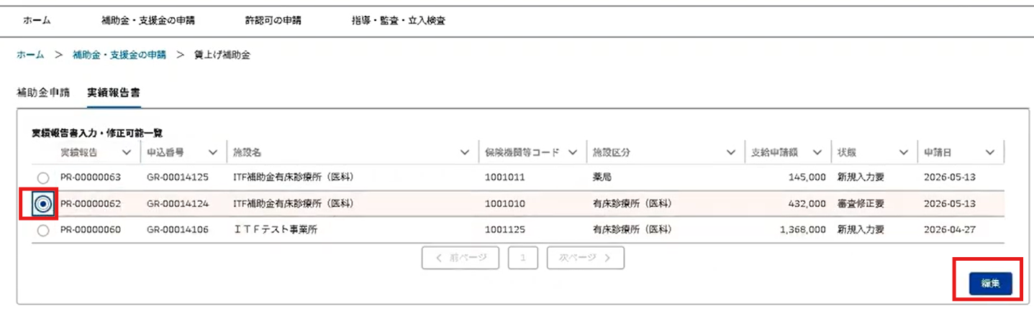
おおさか事業者ポ一タルの使い方 -賃上げ補助金（３/３） -
補助金支給
19．大阪府から交付額確定のお知らせメールが送付される。メールから１週間前後で補助金が振り込まれる。
実績報告書修正（実績報告に不備があった場合）
実績書報告書入力
実績書報告書提出
補助金支給
1．大阪府から送信された実績報告修正依頼メールのリンクを押下し、 「実績報告書」タブを押下後、対象の申込番号を選択して「編集」ボタンを押下
2．該当箇所を修正
3．修正した実績報告書の提出完了

